Slide 1
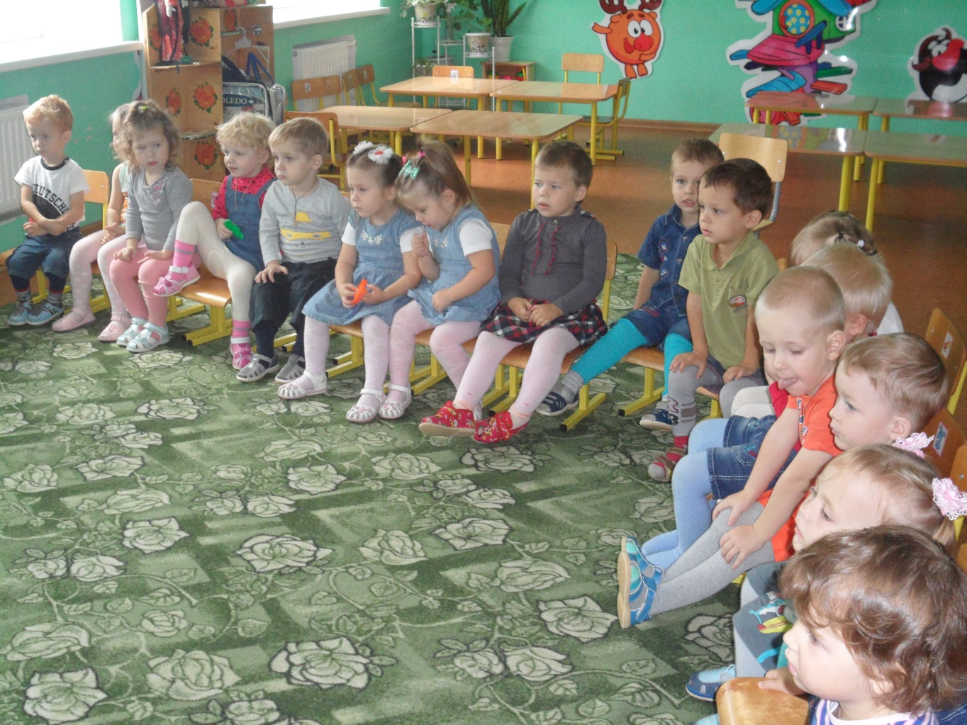
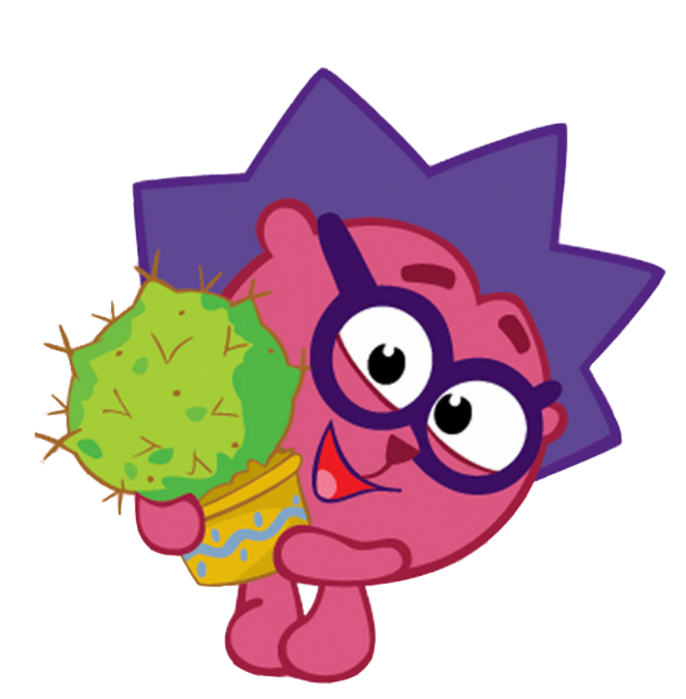
Здравствуйте, это мы!!!
Дети второй группы раннего возраста
МБДОУ «Зубово-Полянский детский сад №1
«Сказка» комбинированного вида»

Slide 2
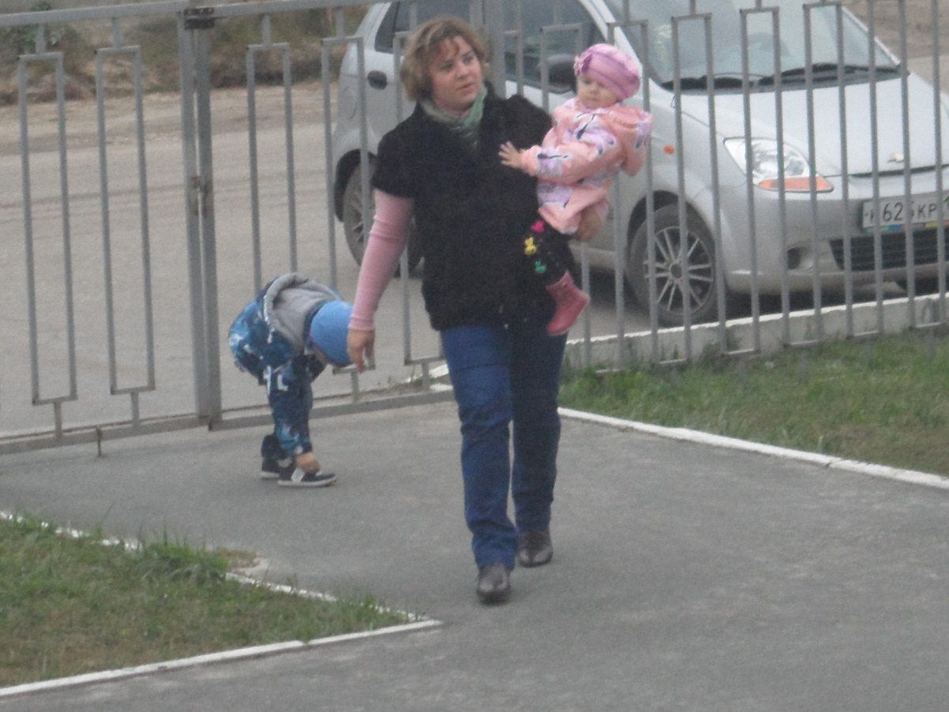
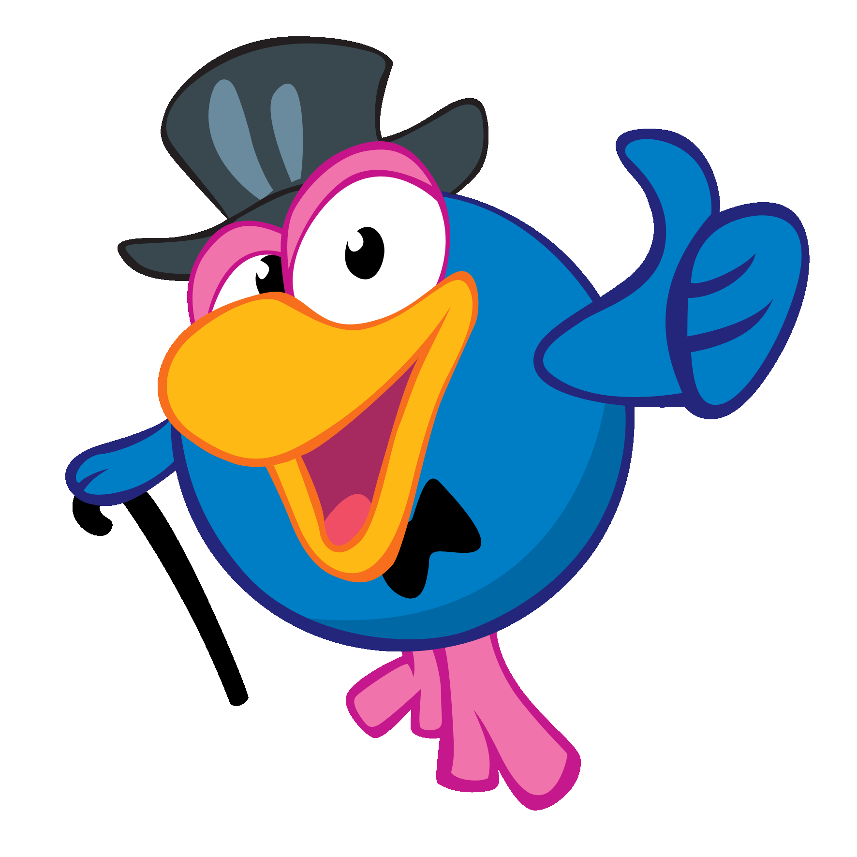
Раньше папы, раньше мамы Вмиг оденемся мы сами. Раз в саду нас ждут друзья, Нам опаздывать нельзя!

Slide 3
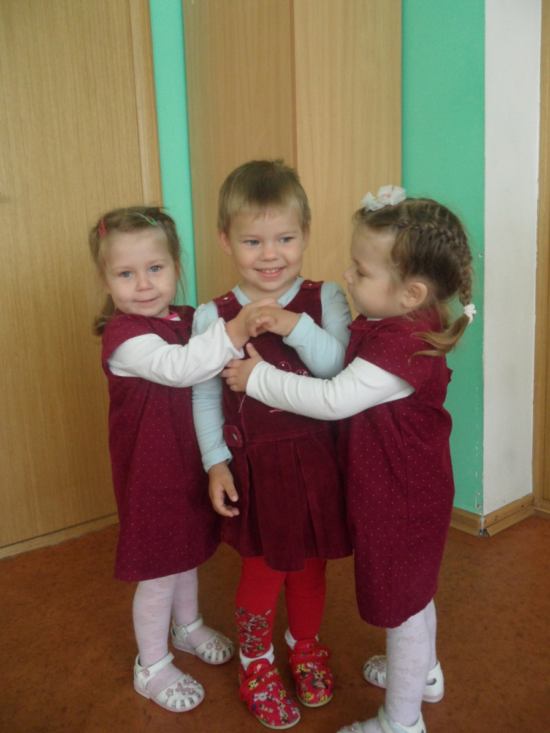
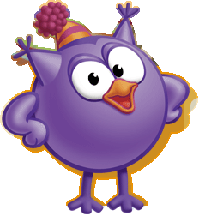
Как хорошо повстречаться с друзьями - Алиной, Дариной, Ксюшей и Олей….

Slide 4
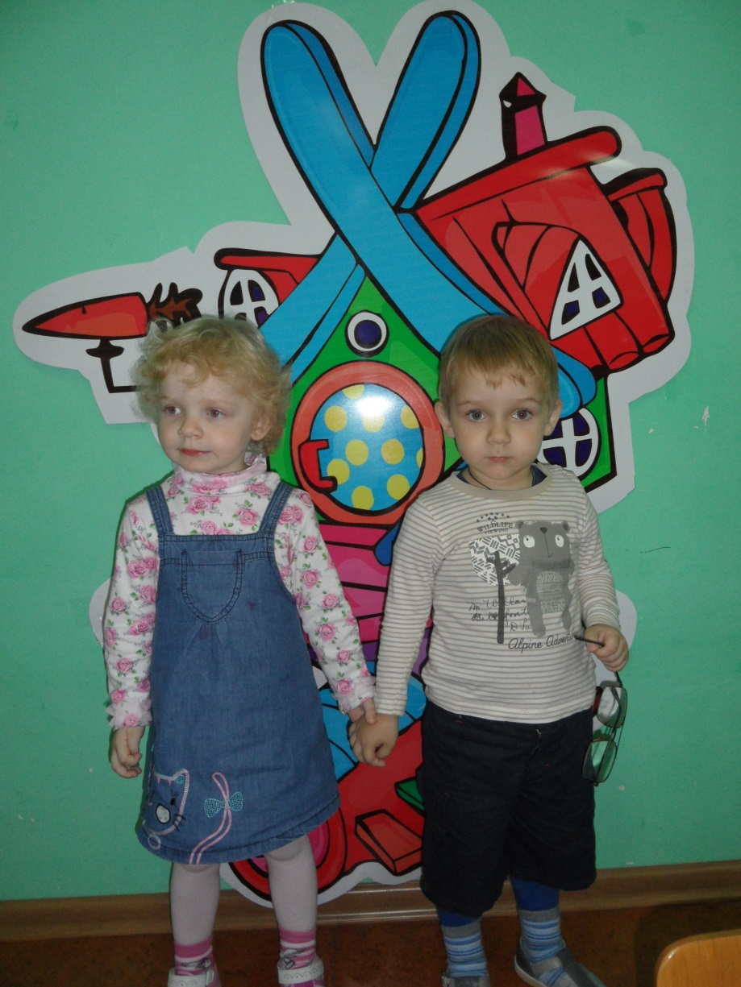
Машей, Алешей, Никитой и Колей… Руки друг другу пожмем для порядка И побежим заниматься зарядкой.

Slide 5
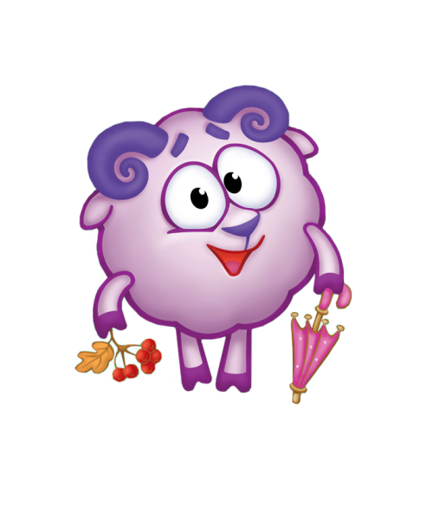
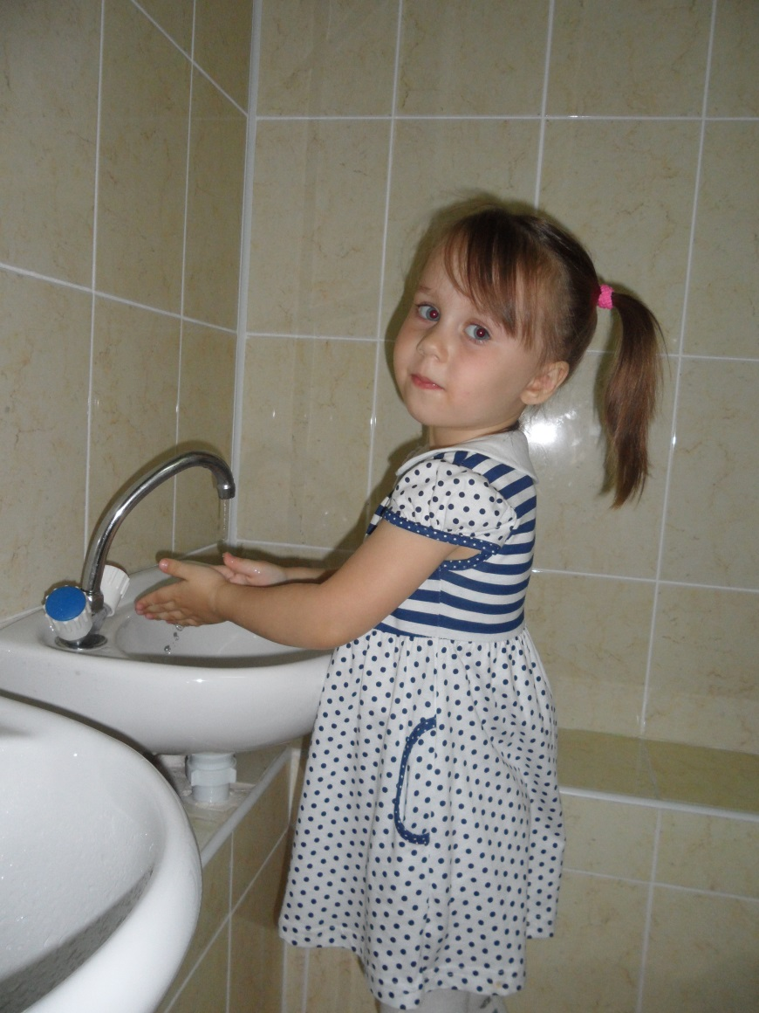
Нам вода холодная Вовсе не страшна,

Slide 6
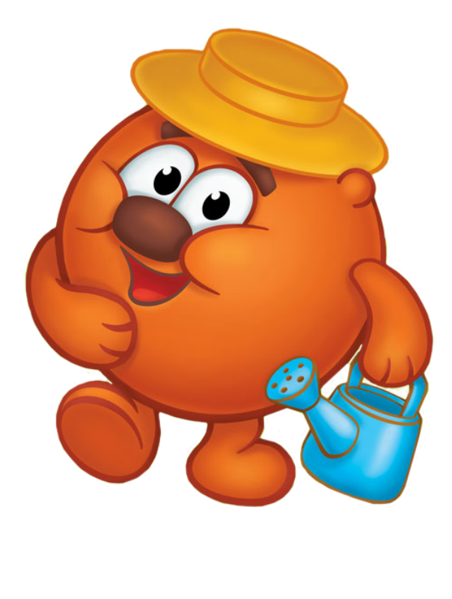
Очень для закалки Нам она нужна!

Slide 7
Мы зарядкой занимались: На носочки поднимались И тянули ручки ввысь, Ну-ка, солнышка коснись!

Slide 8
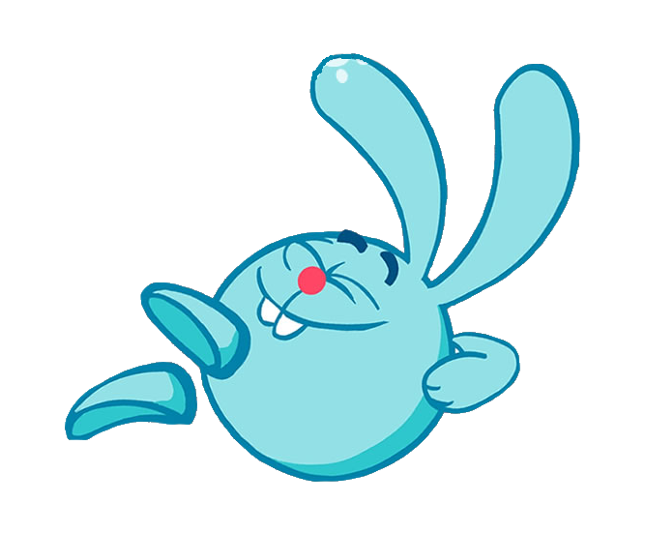
А потом мы приседали, Меньше мышки в норке стали. Ну-ка, спрячемся от кошки: Носик прижимаем к ножке.

Slide 9
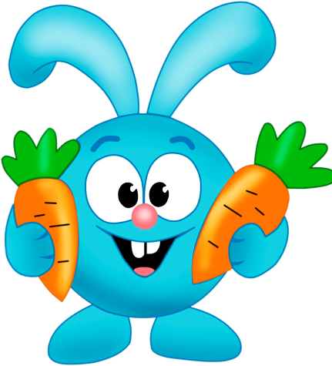
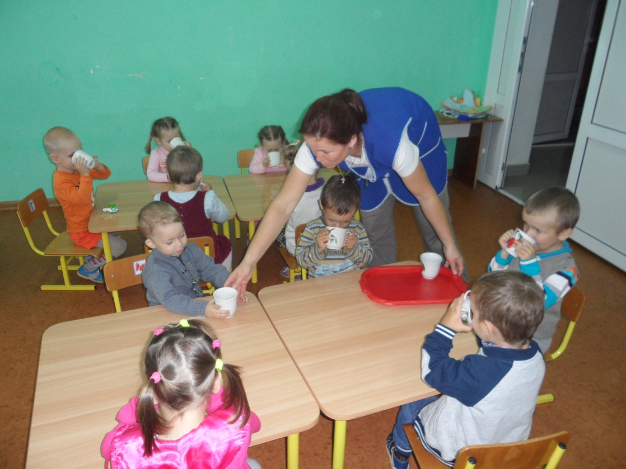
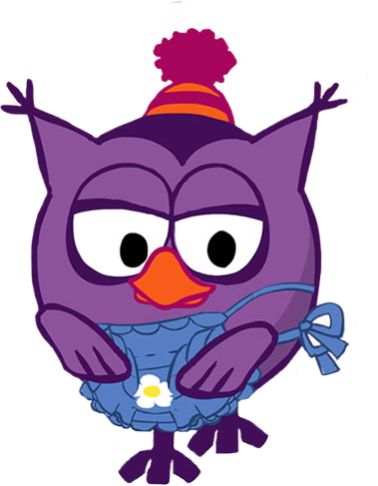
Каша вкусная дымится – Всем за стол пора садиться. Ложки дружно зазвенели – Вмиг ребята завтрак съели.

Slide 10
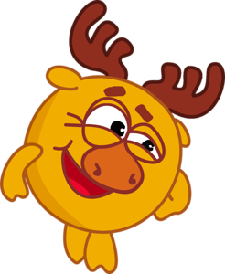
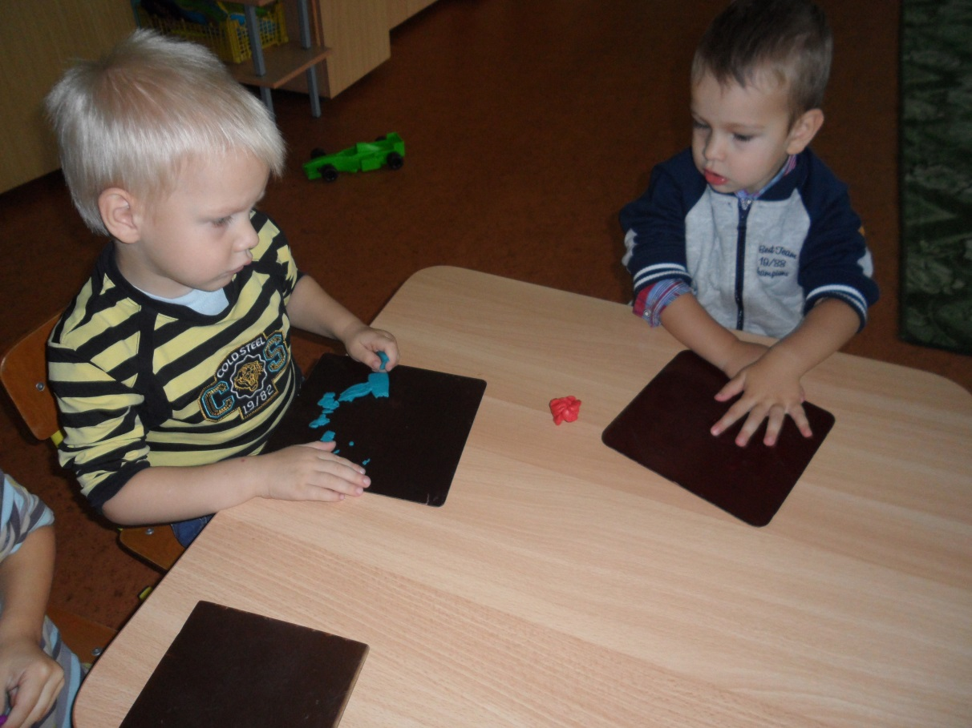
Теперь у нас – занятия. Внимательнее каждый будь! Всё выполни старательно, Убрать свой стол не позабудь!

Slide 11
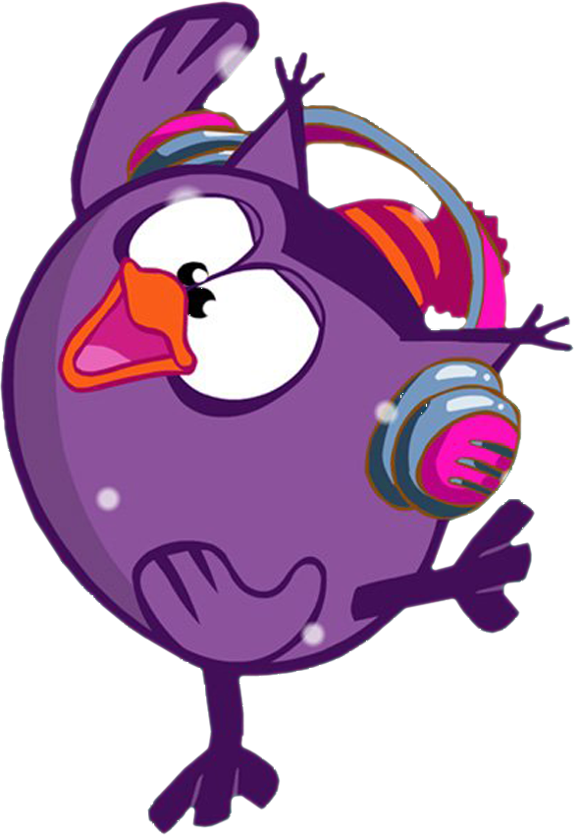
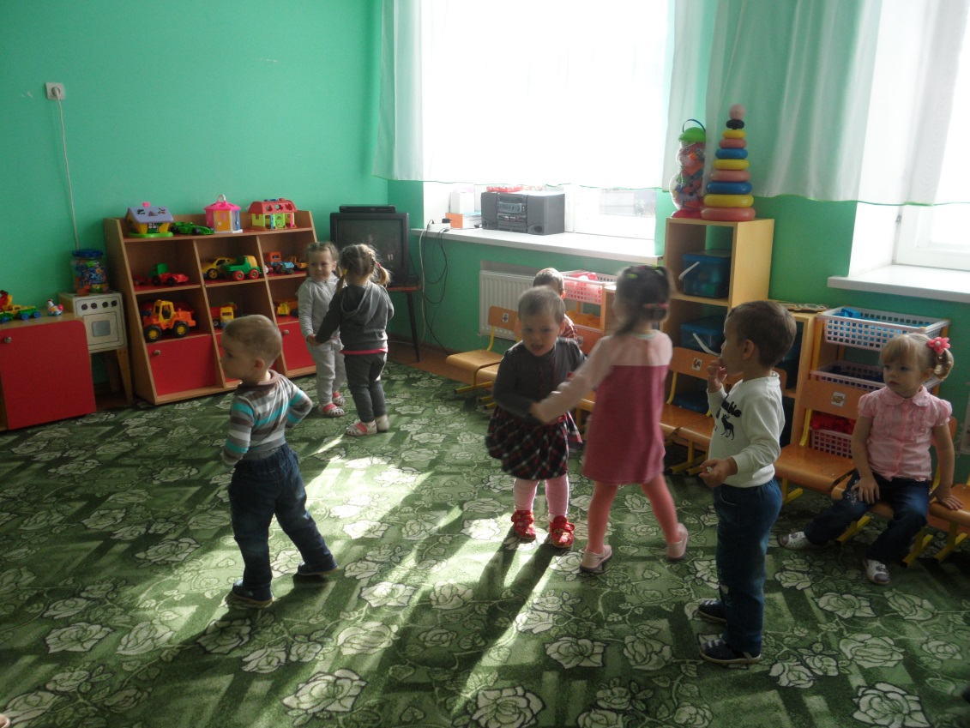
Музыкальные занятия любят малыши. Здесь танцуют, развлекаются и играют от души.

Slide 12
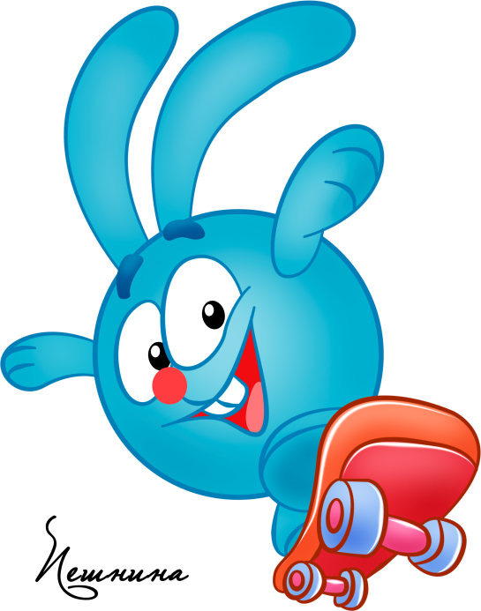
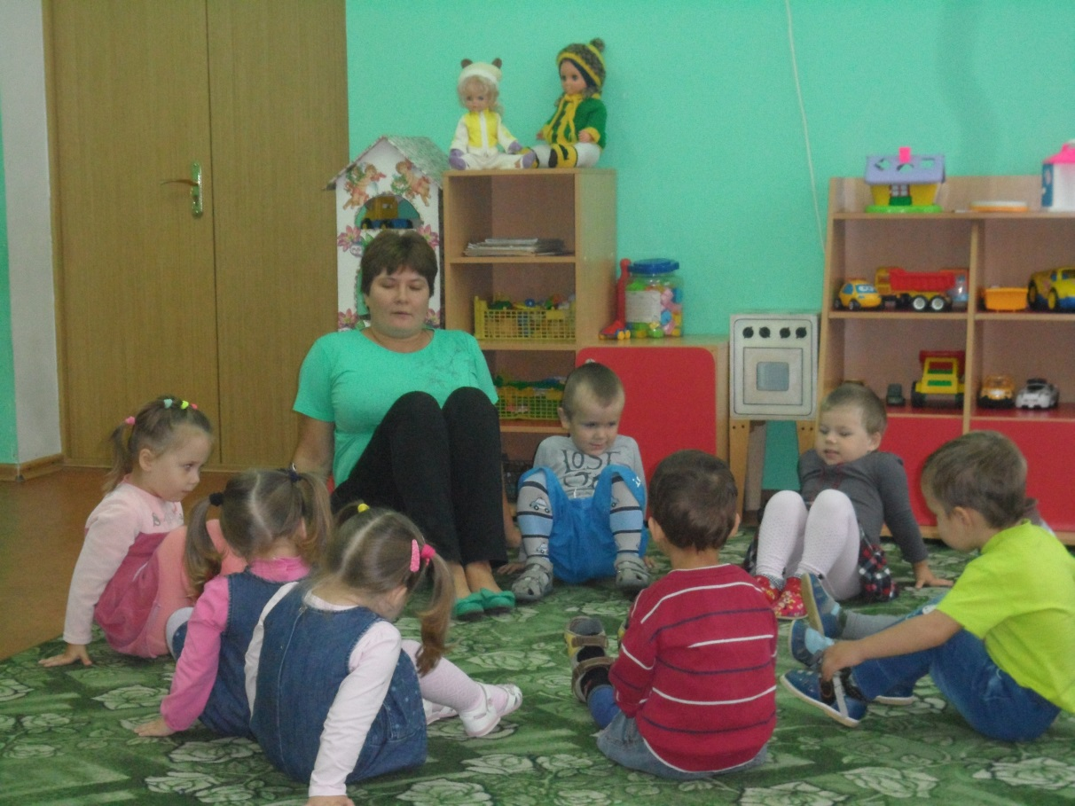
Чтоб успешно развиваться, Нужно спортом заниматься.

Slide 13
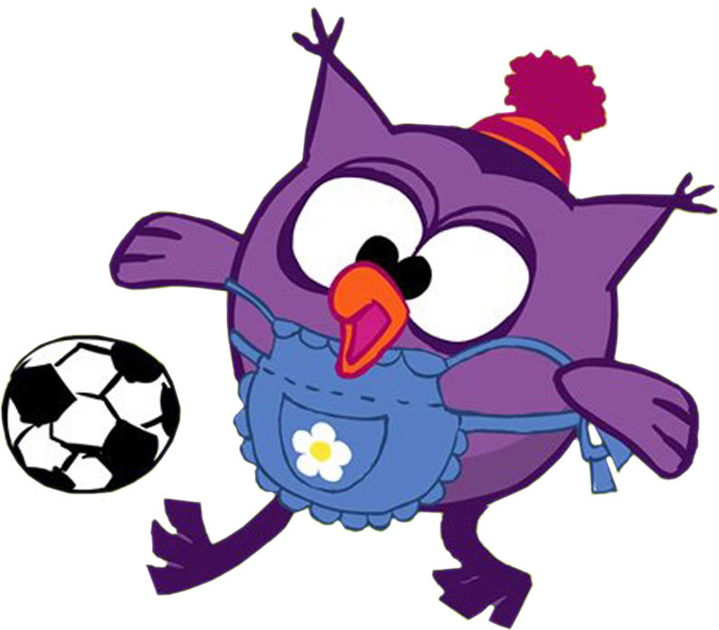
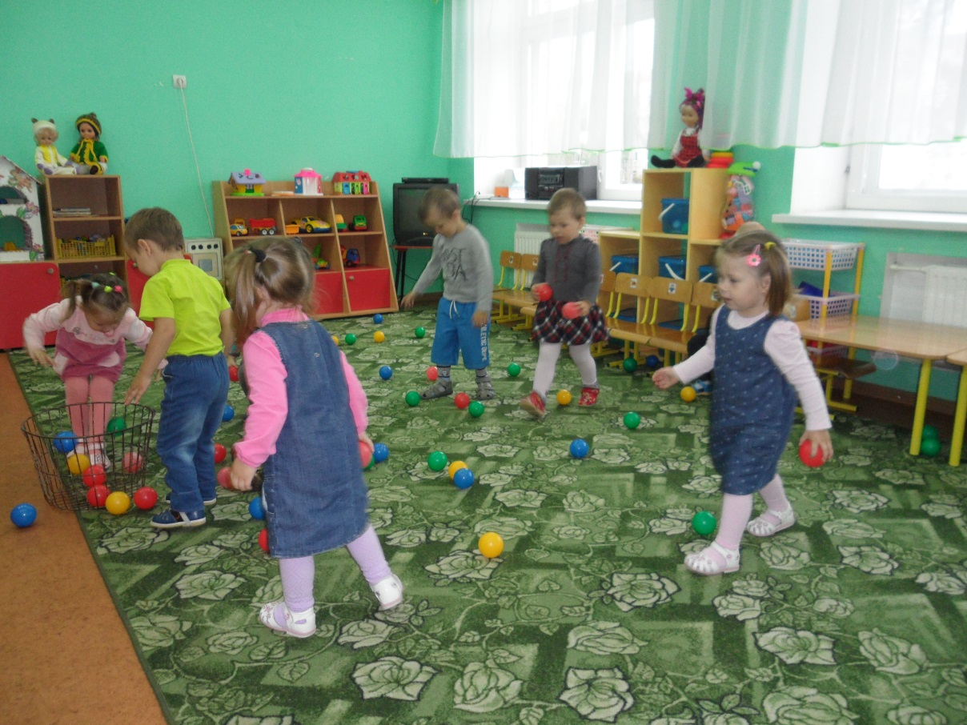
От занятий физкультурой Будет стройная фигура.

Slide 14
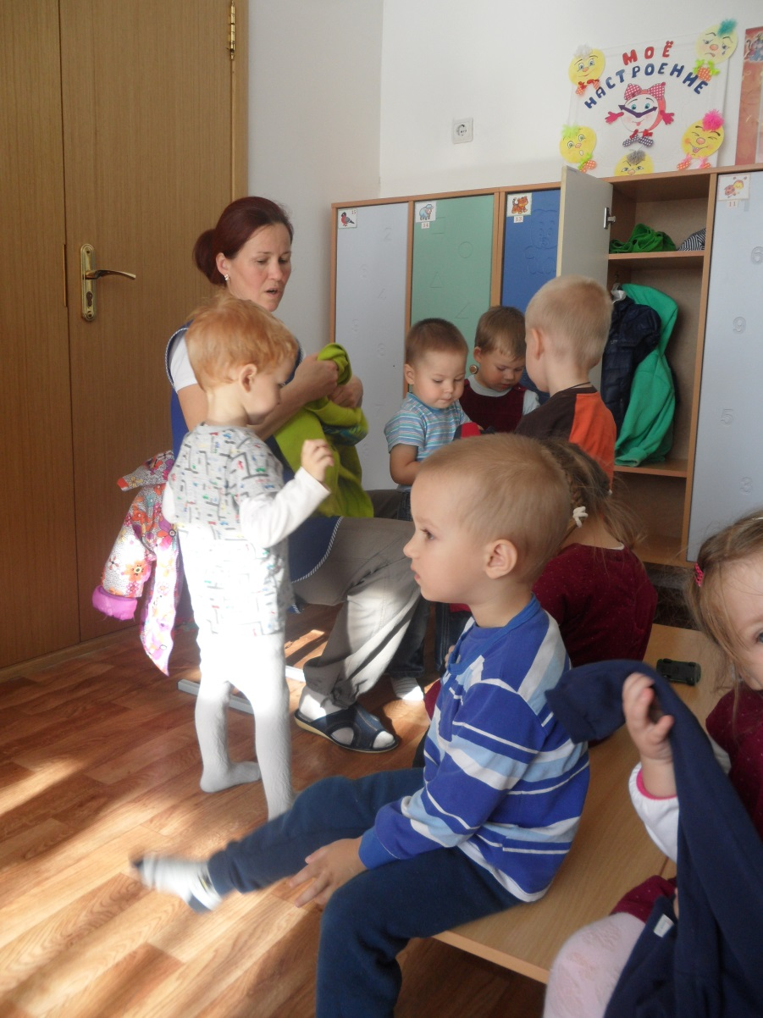
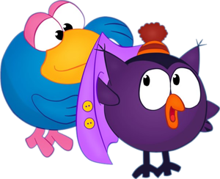
Группа вышла одеваться, На прогулку собираться,

Slide 15
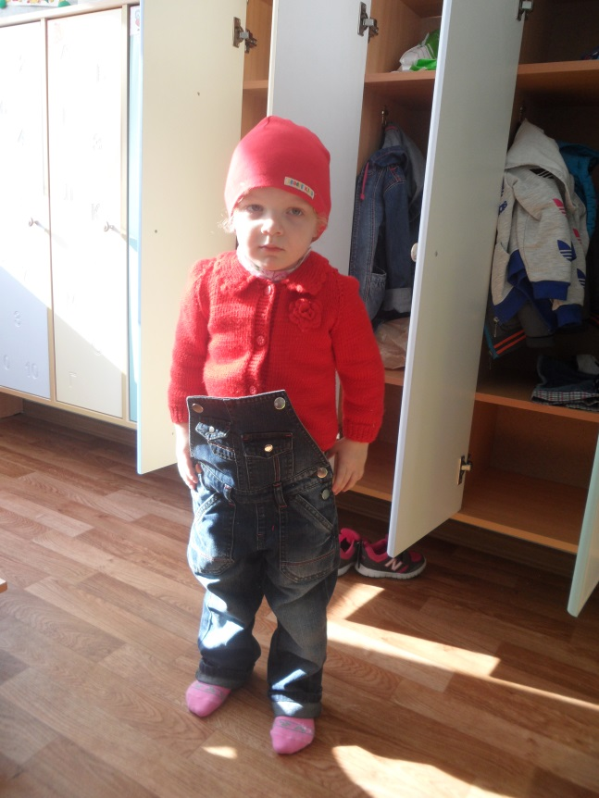
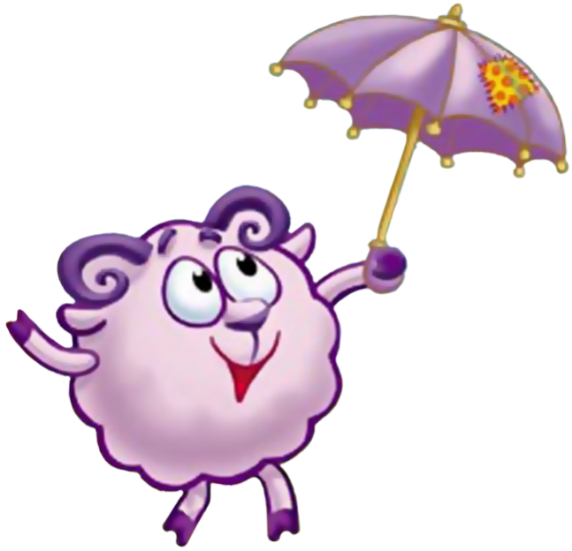
Я кряхтел, сопел, старался, Чтоб успеть быстрее всех,

Slide 16
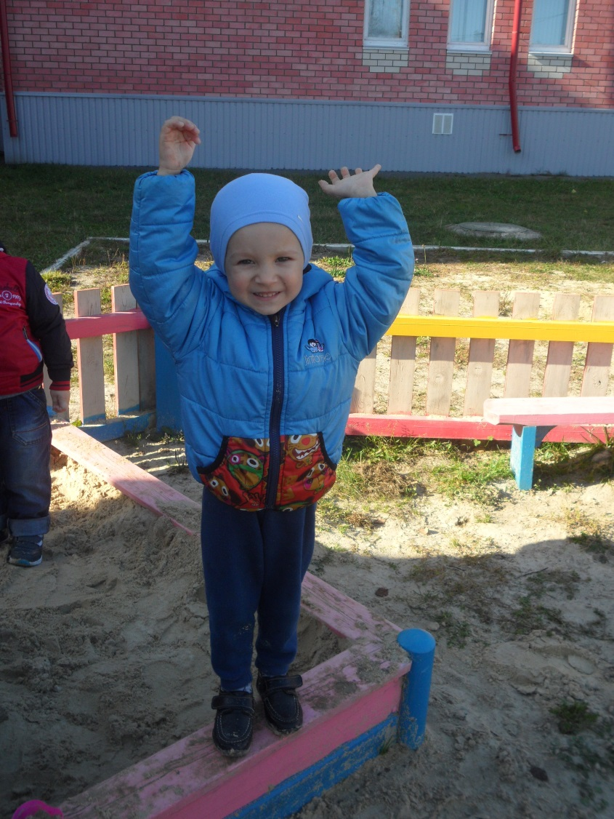

Slide 17
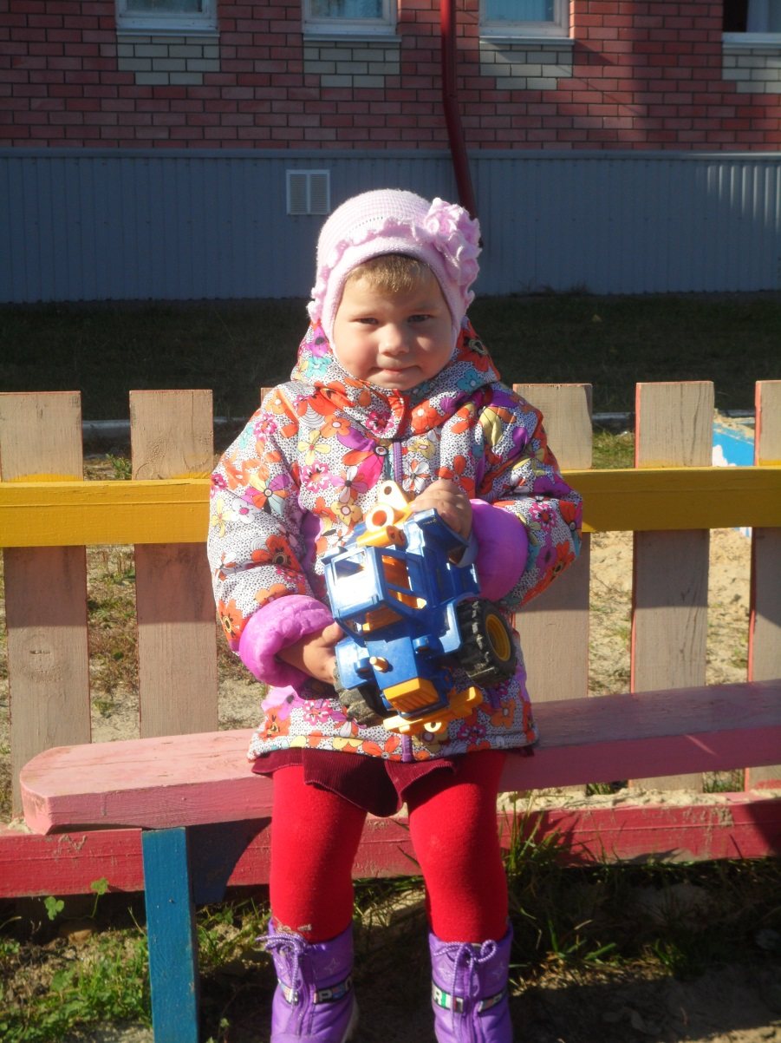

Slide 18
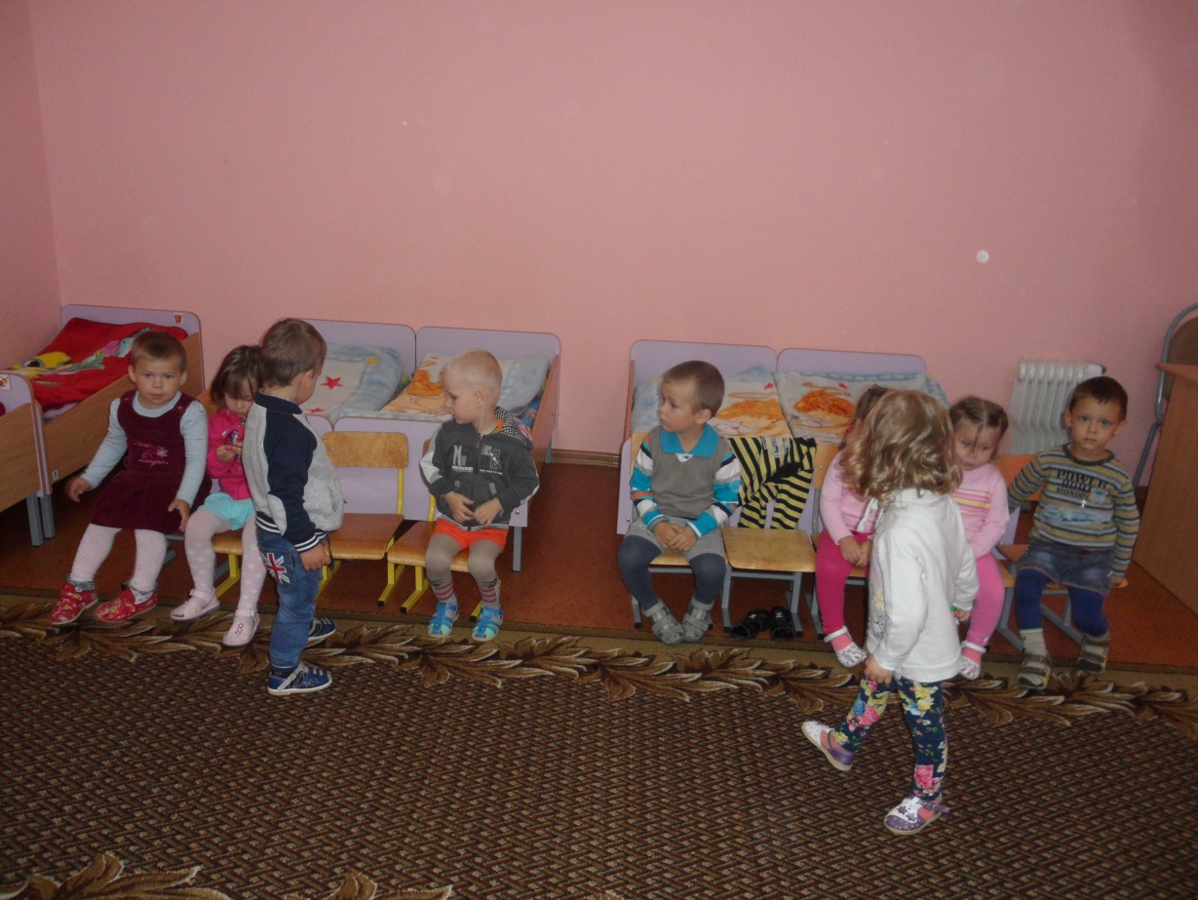
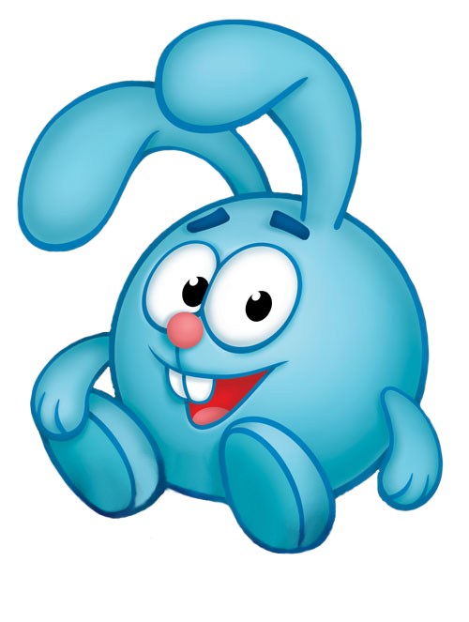
Если целый день играть, Можем даже мы устать.

Slide 19
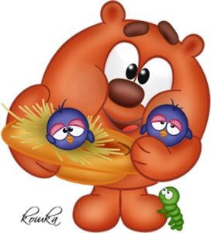
И тогда, спасая нас К нам приходит «Тихий час».

Slide 20
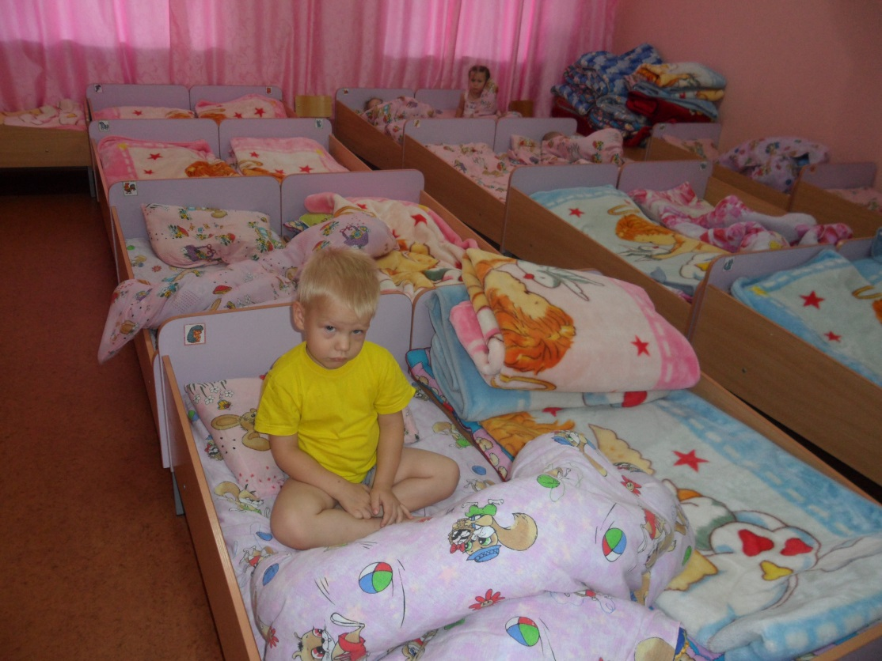
Ставни открываются Дети просыпаются … Расскажите, дети, мне, Что вы видели во сне?

Slide 21
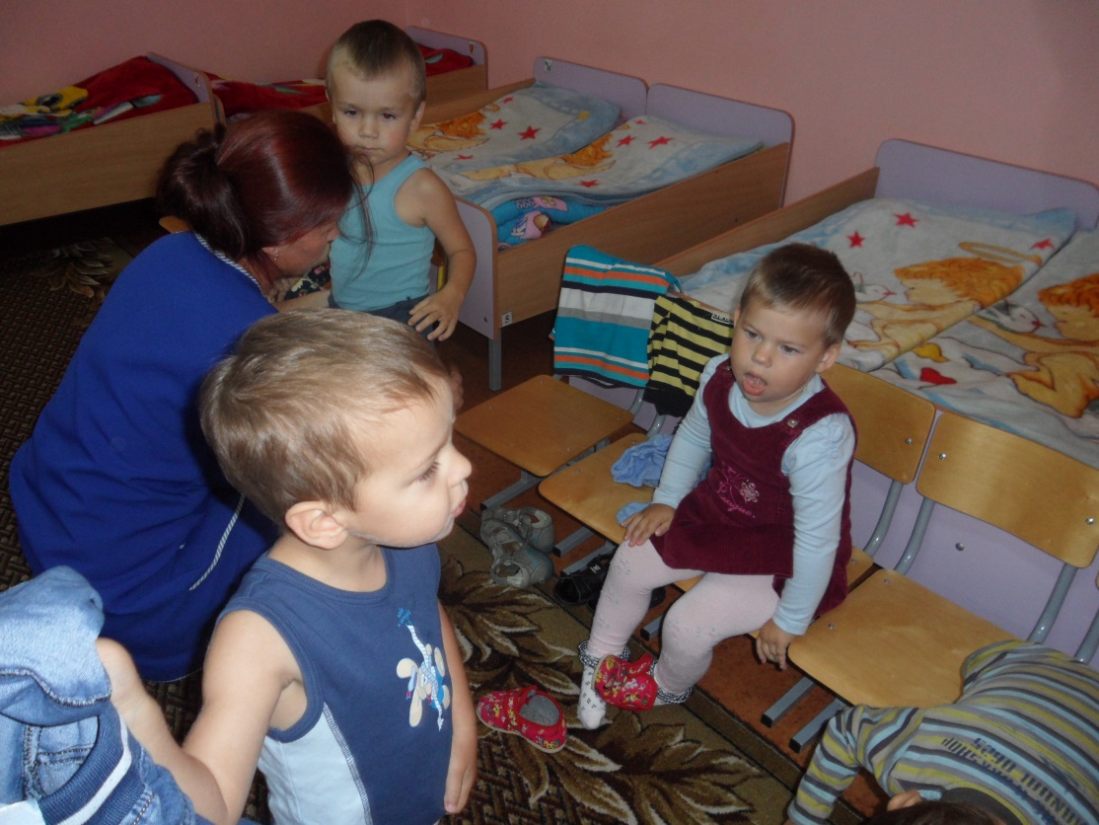
Сами одеваемся

Slide 22
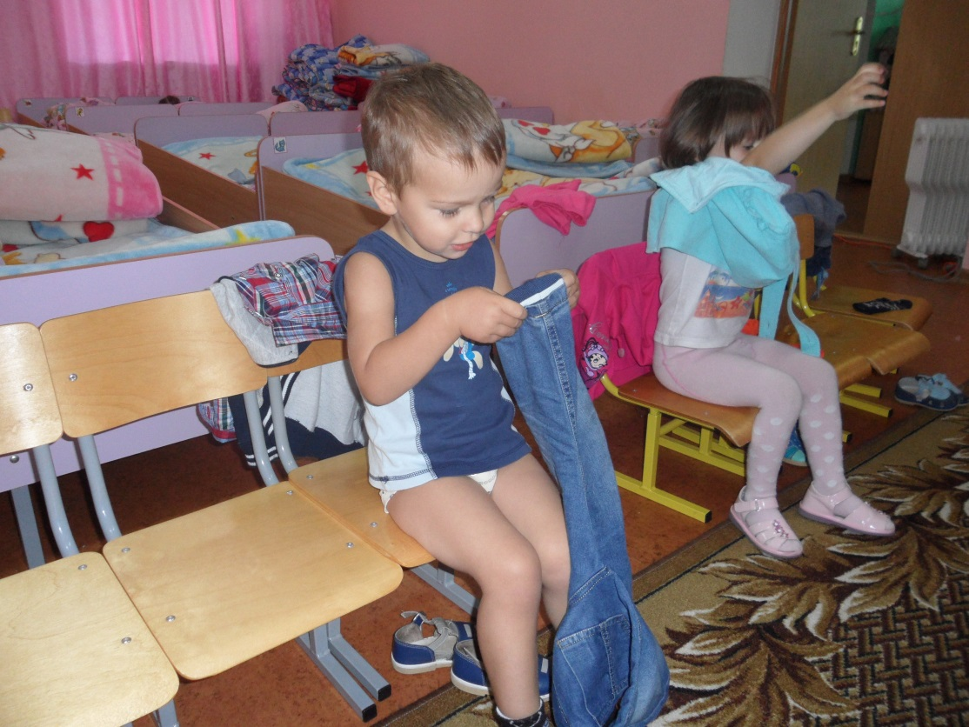
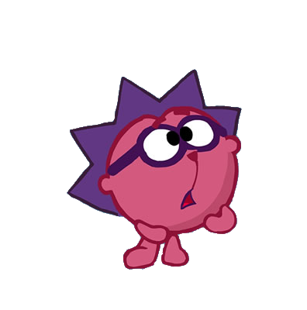
Пусть не так , но мы стараемся!

Slide 23
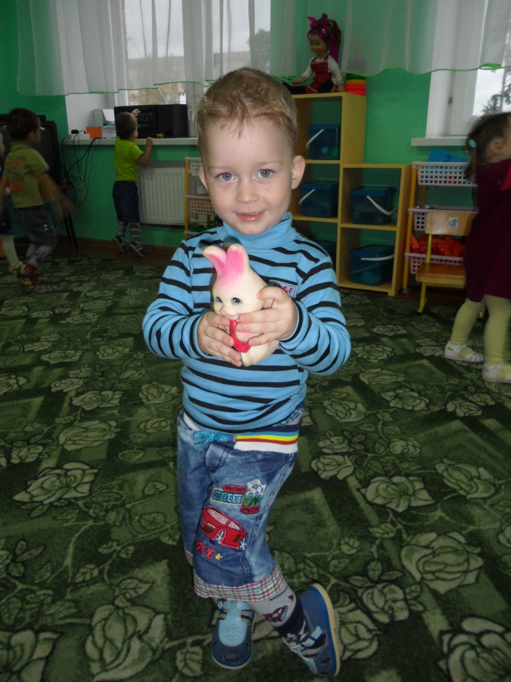
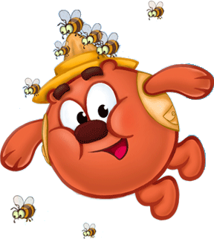
Дружно в группе мы живем! И танцуем и поем….

Slide 24
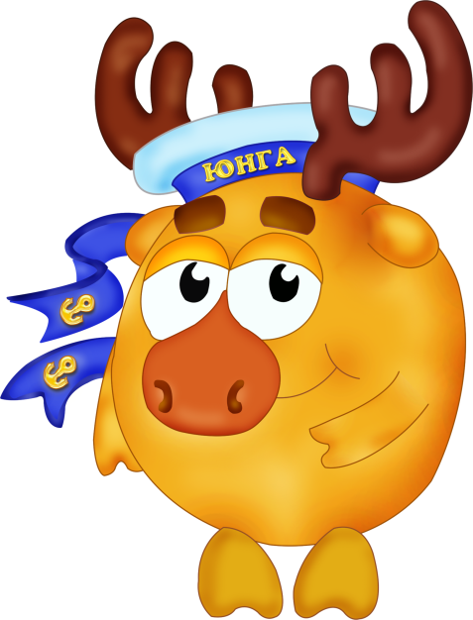
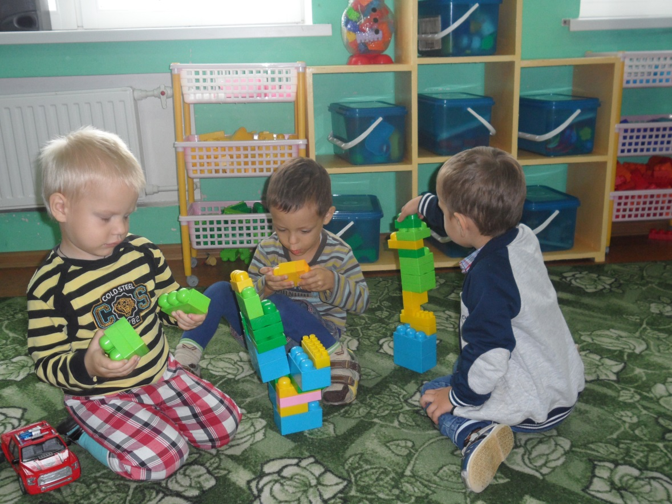
кушать варим… строим дом…

Slide 25
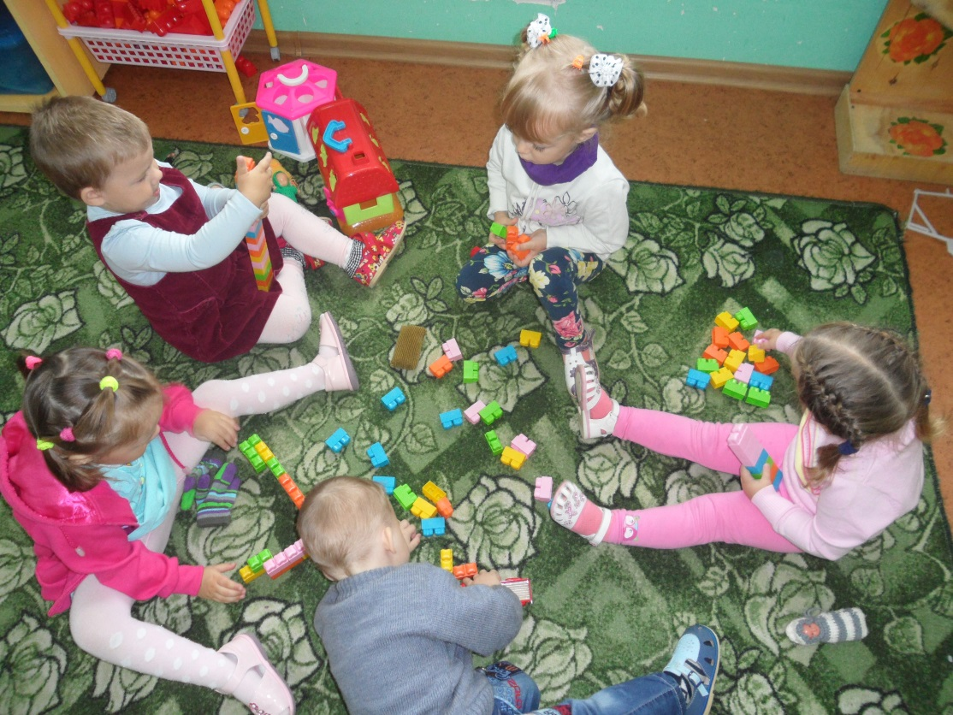
вышиваем… мастерим….

Slide 26
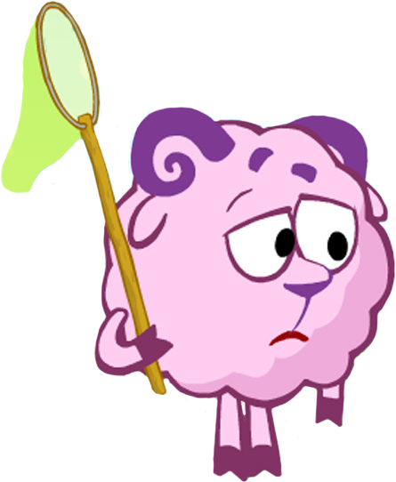
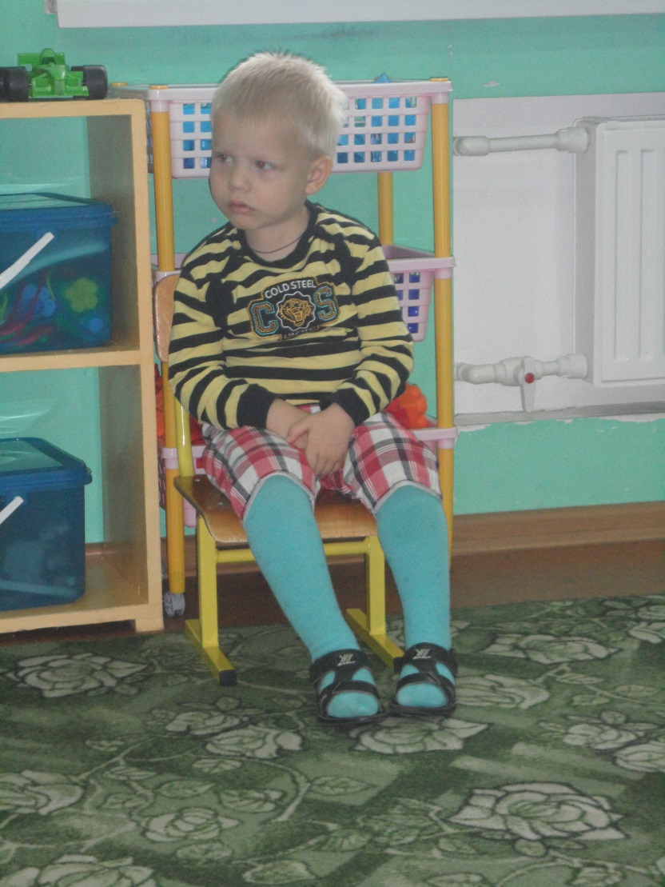
Даже иногда грустим….

Slide 27
Сказки любим слушать

Slide 28
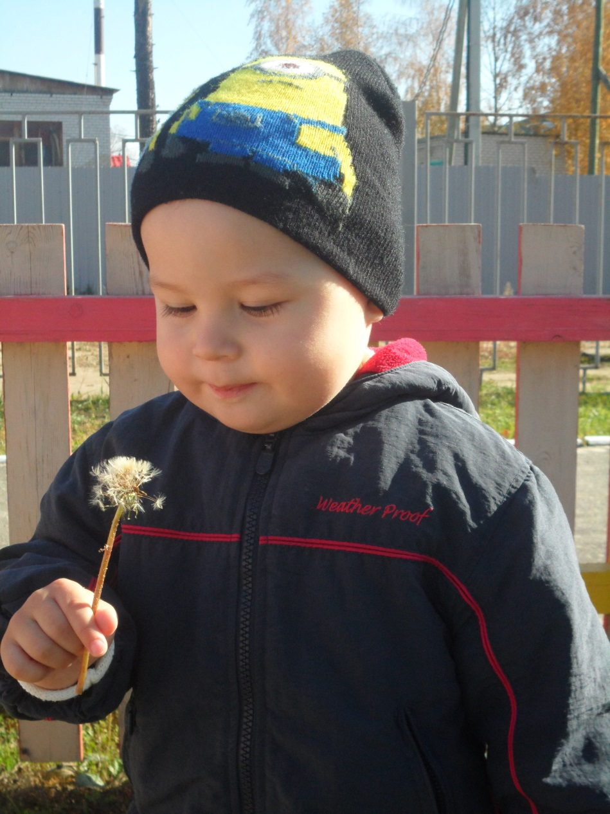
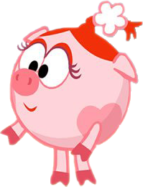
Делаем открытия… Влюбляемся…

